Slide 1
Модели оптимального планирования
Информационное моделирование

Slide 2
Моделирование корреляционных зависимостей
Функциональная
Виды зависимостей
Корреляционная

Slide 3
Корреляционная зависимость – это
зависимость между величинами, каждая из
которых подвергается неконтролируемому
разбросу.
Notes:
Можно использовать декоративные элементы, чтобы слайд не выглядел пустым

Slide 4
Корреляционный анализ
Оказывает ли фактор В какое-либо заметное постоянное влияние на фактор А?
Виды задач
Какие из факторов В, С, D оказывают наибольшее влияние на фактор А?

Slide 5
Раздел математической статистики, который
исследует корреляционные зависимости,
называется корреляционным анализом.
Notes:
Можно использовать декоративные элементы, чтобы слайд не выглядел пустым

Slide 6
Корреляционный анализ
Оценку корреляции величин начинают с высказывания гипотезы о
возможном характере зависимости между их значениями.
Образо-вание
Возраст
Квалифи-кация
Состояние здоровья
Стаж
Другие факторы
Notes:
Заголовок должен быть цвета фона раздела

Slide 7
Мера корреляционной зависимости – это
величина, которая называется коэффициентом
корреляции.
Notes:
Можно использовать декоративные элементы, чтобы слайд не выглядел пустым

Slide 8
Коэффициент корреляции
ρ – характеризует величину, отражающую степень взаимосвязи двух переменных между собой;
$ρ∈\left[−1;+1\right].$
Свойства ρ:
если ρ = 0, то корреляционных связей между величинами нет. Причём если ρ близко к +1 (или –1), то корреляция сильная, а если ρ близко к 0, то слабая;
если ρ близко к +1, то это означает, что взаимосвязи типа увеличение-увеличение (или уменьшение-уменьшение);
если ρ близко к –1, то это означает, что взаимосвязи типа увеличение-уменьшение (или уменьшение-увеличение).
Notes:
Заголовок должен быть цвета фона раздела

Slide 9
Корреляционный анализ
Фактор А – производитель-ность труда
Фактор В – энерговооружён-ность труда
Корреляционная зависимость
Производительность труда – это количество продукции, выпущенной работниками за единицу времени.
Энерговооружённость труда – это количество всех видов энергии (электрической, тепловой и других), приходящееся на какую-либо производственную единицу.
Notes:
Заголовок должен быть цвета фона раздела

Slide 10
Оптимальное планирование
Notes:
Можно использовать декоративные элементы, чтобы слайд не выглядел пустым

Slide 11
Вопросы к изучению
1
2
3
Оптимальное планирование. Задача оптимального планирования.
Плановые показатели, ресурсы и цели.
Математическое программирование. Линейное программирование.
Notes:
Заголовок должен быть цвета фона раздела

Slide 12
Объект планирования
Notes:
Можно использовать декоративные элементы, чтобы слайд не выглядел пустым

Slide 13
Постановка задачи
Плановые показатели
Ресурсы
x, y, …
$$R_{1}, R_{2}, …$$
Стратегическая цель
Зависит от плановых показателей
Notes:
Заголовок должен быть цвета фона раздела

Slide 14
Оптимальным планом называется
значение плановых показателей при
достижении стратегической цели с учётом
ограниченности ресурсов.
Notes:
Можно использовать декоративные элементы, чтобы слайд не выглядел пустым

Slide 15
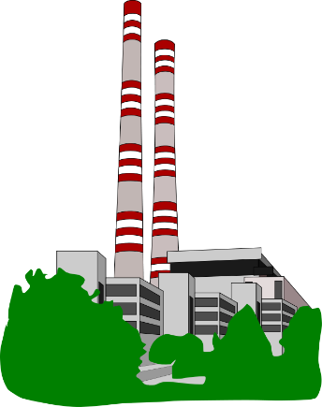
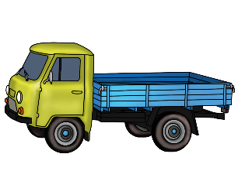
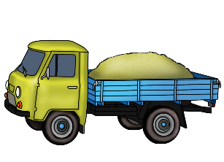
Пример
Notes:
Заголовок должен быть цвета фона раздела

Slide 16
Пример
Ресурсы – транспортные средства, расходы на перевозку.
Стратегическая цель – планирование маршрута так, чтобы расходы на перевозку были минимальными.
Notes:
Заголовок должен быть цвета фона раздела

Slide 17
Пример
Плановые показатели – количество учителей и учащихся.
Основные ресурсы – объём финансирования, оснащённость учебных кабинетов средствами обучения.
Стратегическая цель – образование и воспитание школьников.
Количественная мера – повышение среднего балла успеваемости.
Notes:
Заголовок должен быть цвета фона раздела

Slide 18
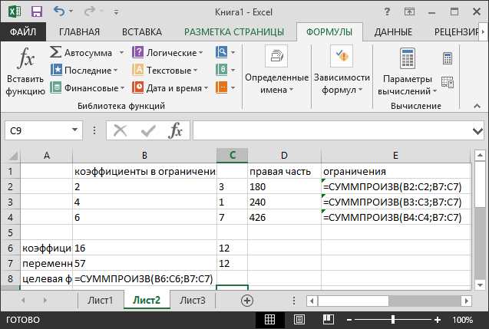
Оптимальное планирование
Плановые показатели – количество учителей и учащихся.
Основные ресурсы – объём финансирования, оснащённость учебных кабинетов средствами обучения.
Стратегическая цель – образование и воспитание школьников.
Количественная мера – повышение среднего балла успеваемости.
Notes:
Заголовок должен быть цвета фона раздела

Slide 19
Оптимальное планирование
На рыбоводческом комплексе занимаются разведением карпов и толстолобиков.
По данным, приведённым в таблице, нужно определить, сколько карпов и толстолобиков
следует выращивать на рыбоводческом комплексе, чтобы прибыль от их реализации была
максимальной.
Вид корма | Ежедневное количество корма, у. е. |  | Общее количество корма, у. е.
 | Карп | Толстолобик
1 | 2 | 3 | 150
2 | 4 | 1 | 240
3 | 6 | 7 | 426
Прибыль от реализации, у. е. | 16 | 12
Notes:
Заголовок должен быть цвета фона раздела

Slide 20
Оптимальное планирование

Slide 21
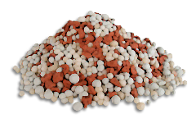
Оптимальное планирование
Плановые показатели
х
у
Ресурсы
1
2
3

Slide 22
Оптимальное планирование
Вид корма | Ежедневное количество корма, у. е. |  | Общее количество корма, у. е.
 | Карп | Толстолобик
1 | 2 | 3 | 150
2 | 4 | 1 | 240
3 | 6 | 7 | 426
Прибыль от реализации, у. е. | 16 | 12

Slide 23
Оптимальное планирование
Вид корма | Ежедневное количество корма, у. е. |  | Общее количество корма, у.е.
 | Карп | Толстолобик
1 | 2 | 3 | 150
2 | 4 | 1 | 240
3 | 6 | 7 | 426
Прибыль от реализации, у. е. | 16 | 12
$$2$$
$$х$$
+
$$3$$
$$у$$
$$≤$$
$$150$$
$$\left\{\begin{aligned}2x+3y≤150, \\ 4x+y≤240, \\ 6x+7y≤426, \\ x>0, \\ y>0.\end{aligned}\right.$$
$$4$$
$$х$$
+
$$1$$
$$у$$
$$≤$$
$$240$$
$$6$$
$$х$$
+
7
$$у$$
$$≤$$
$$426$$
$$х$$
$$>$$
$$0$$
$$у$$
$$>$$
$$0$$

Slide 24
Оптимальное планирование
Вид корма | Ежедневное количество корма, у. е. |  | Общее количество корма, у.е.
 | Карп | Толстолобик
1 | 2 | 3 | 150
2 | 4 | 1 | 240
3 | 6 | 7 | 426
Прибыль от реализации, у. е. | 16 | 12
$$\left\{\begin{aligned}2x+3y≤150, \\ 4x+y≤240, \\ 6x+7y≤426, \\ x>0, \\ y>0.\end{aligned}\right.$$
$$у$$
$$→$$
$$х$$
$$max$$
$$16$$
+
$$12$$
Цель рыбоводческого комплекса – получение максимальной выручки от продажи рыбы.

Slide 25
Оптимальное планирование
$$16$$
$$х$$
$$у$$
$$F(x,y)$$
$$=$$
$$12$$
+
Целевая функция
Математическая модель задачи оптимального планирования для рыбоводческого комплекса
Требуется найти значения плановых показателей х и у, которые будут
удовлетворять данной системе неравенств и придавать максимальное
значение целевой функции.
Notes:
Заголовок должен быть цвета фона раздела

Slide 26
Математическое программирование — это
раздел математики, содержащий методы
решения задач оптимального
планирования.
Notes:
Можно использовать декоративные элементы, чтобы слайд не выглядел пустым

Slide 27
Оптимальное планирование
$$16$$
$$х$$
$$у$$
$$F(x,y)$$
$$=$$
$$12$$
+
Линейное программирование
Notes:
Заголовок должен быть цвета фона раздела

Slide 28
Линейное программирование — это раздел
математического программирования, решающий
задачи оптимального планирования с линейной
целевой функцией.
Notes:
Можно использовать декоративные элементы, чтобы слайд не выглядел пустым

Slide 29
Оптимальное планирование
Мы построили модель
оптимального планирования
на рыбоводческом комплексе.
Notes:
Заголовок должен быть цвета фона раздела

Slide 30
Функция СУММПРОИЗВ
Функция СУММПРОИЗВ перемножает соответствующие элементы заданных списков, а затем складывает полученные произведения.
Количество ячеек списка 1 = Количество ячеек списка 2
=СУММПРОИЗВ(диапазон ячеек1;диапазон ячеек2)

Slide 31
Функция СУММПРОИЗВ
Функция СУММПРОИЗВ перемножает соответствующие элементы заданных списков, а затем складывает полученные произведения.
$$F\left(x,y\right)=16∙х+12∙у$$
$$СУММПРОИЗВ=\left\{+\begin{aligned}В6∙В7 \\ С6∙С7\end{aligned}\right.$$

Slide 32
Модели оптимального планирования
Оптимальное планирование
это определение значений плановых показателей с учётом ограниченности ресурсов при условии достижения заданной цели.
Ограниченность ресурсов описывается с помощью
системы неравенств, системы равенств, смешанной системы.
Цель
описывается функцией, для которой требуется найти минимум или максимум.
Microsoft Excel
имеет специальное средство Поиск решения для решения задач оптимального планирования.
Notes:
Заголовок должен быть цвета фона раздела

